Slide 1
抽样定理的内容和应用
茅单文 231830128
2025/10/30

Slide 2
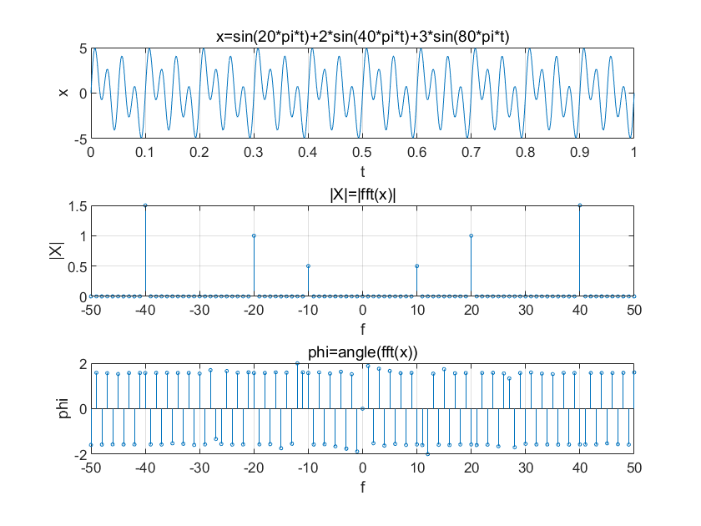
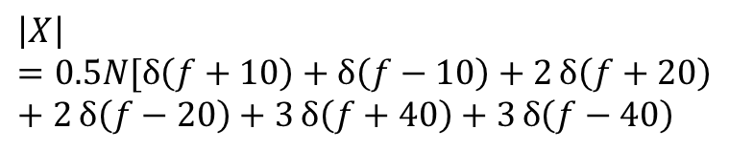
波形图，频谱图
tt0=0;tt1=1;dt=1e-5; t0=tt0:dt:tt1-dt;
x=sin(20*pi*t0)+2*sin(40*pi*t0)+3*sin(80*pi*t0);
X=fft(x); N=length(X);
fs=1/dt; df=fs/(N-1); % 频率分辨率（为什么？）
f=-N/2:df:(N/2-1); % 频率区间
X_shift=fftshift(X);
Amp=abs(X_shift)/N; % MATLAB的fft()结果恢复
Phase=angle(X_shift);
$$x=\sin\left(20πt\right)+2\sin\left(40πt\right)+3sin⁡(80πt)$$
离散傅里叶变换：自变量频率，不是角频率
$$\left|X\right|=0.5N[δ\left(f+10\right)+δ\left(f−10\right)+2δ\left(f+20\right)+2δ\left(f−20\right)+3δ\left(f+40\right)+3δ\left(f−40\right)$$
???

Slide 3
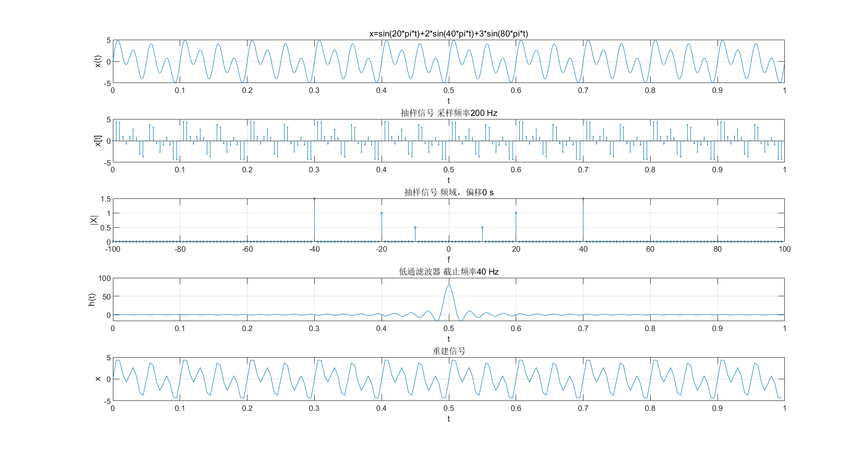
抽样定理
function[t,x_s,h_s,x_filter]=my_sample_signal(tt0,tt1,t0,x0,fs,fc)
% fs:采样频率; fc:截止频率
% t:时间轴; x_s:采样信号; h_s:低通滤波器（时域）; x_filter:重建信号
dt=1/fs;
t_offset=dt/8;
t=tt0+t_offset:dt:tt1-dt;
x_s=sin(20*pi*t)+2*sin(40*pi*t)+3*sin(80*pi*t); % 抽样信号
X_s=fft(x_s); % 抽样信号频谱
N=length(X_s);
% 抽样信号幅度频谱
f_sym =-N/2:fs/N:N/2-1; % 关于x=0对称的频率轴
X_s_shift=fftshift(X_s); % 平移至关于x=0对称
Amp_X_s=abs(X_s_shift)/N;
% 频域低通滤波器
f=(0:N-1)*(fs/N);
f(f >= fs/2) = f(f >= fs/2) - fs;
H=double(abs(f)<=fc);
% 时域低通滤波器
h_s=2*fc*sinc(2*fc*(t0-(tt0+tt1)/2)); % sinc(x)=sin(pi*x)/(pi*x)
X_s_filter=X_s.*H; % 重建信号
x_filter=ifft(X_s_filter);

Slide 4
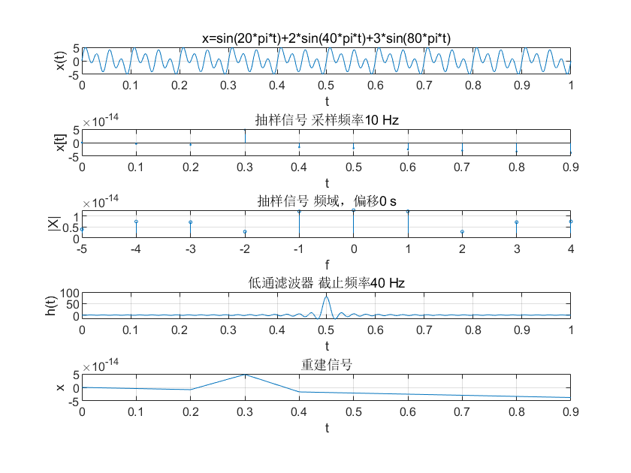
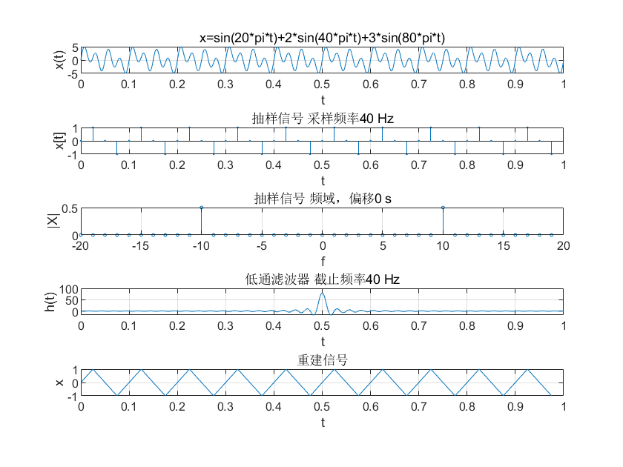
抽样定理
10Hz？

Slide 5
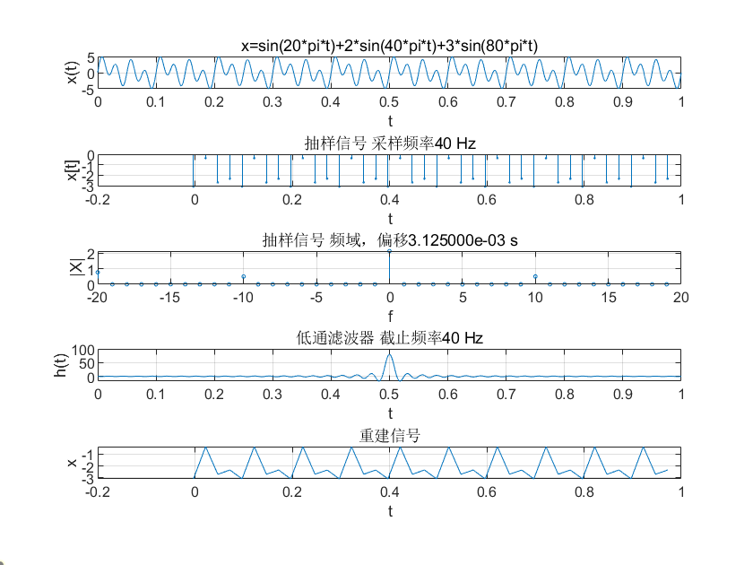
抽样定理
正的没有被采样！
10Hz
t_offset=dt/8

Slide 6
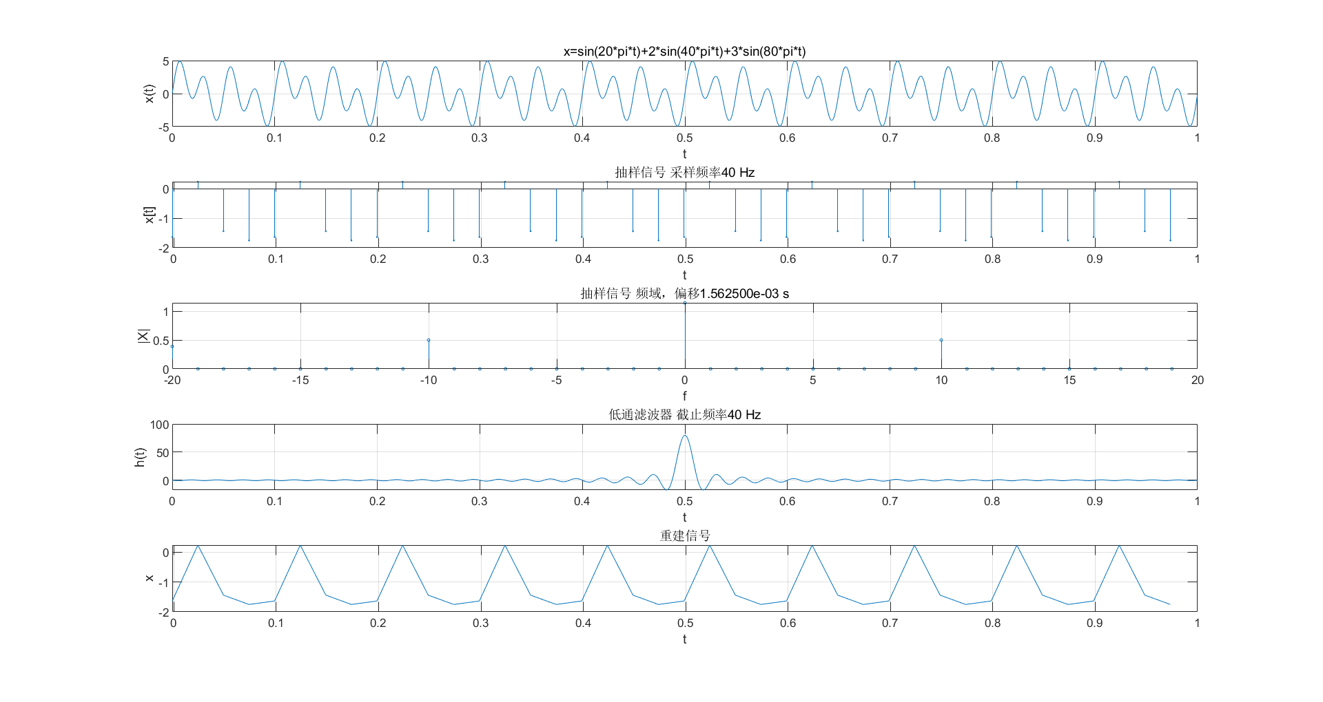
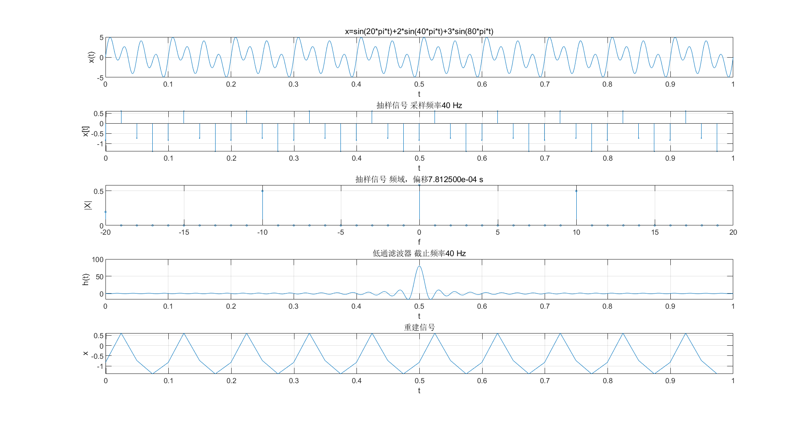
抽样定理
t_offset=dt/16
t_offset=dt/32

Slide 7
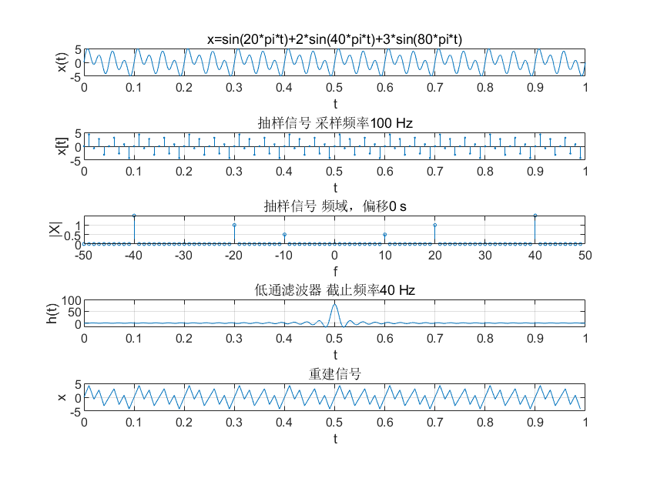
抽样定理

